Slide 1
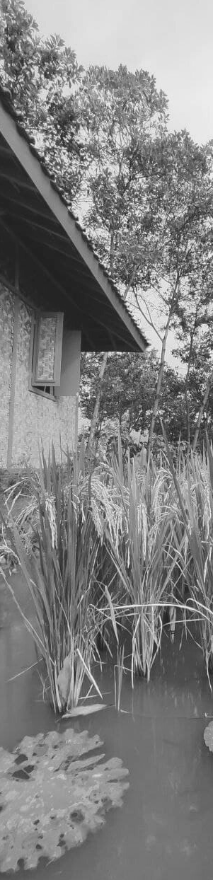
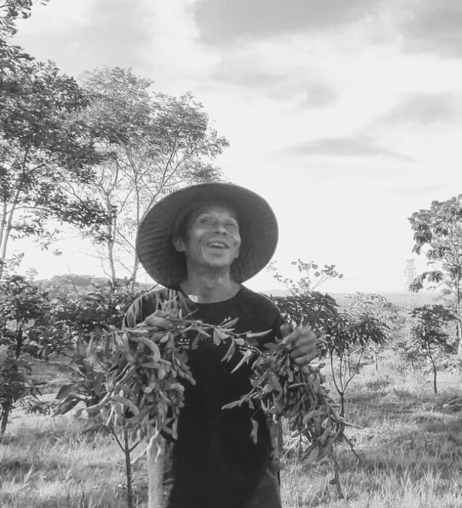
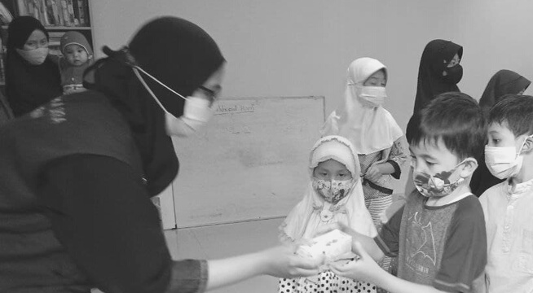
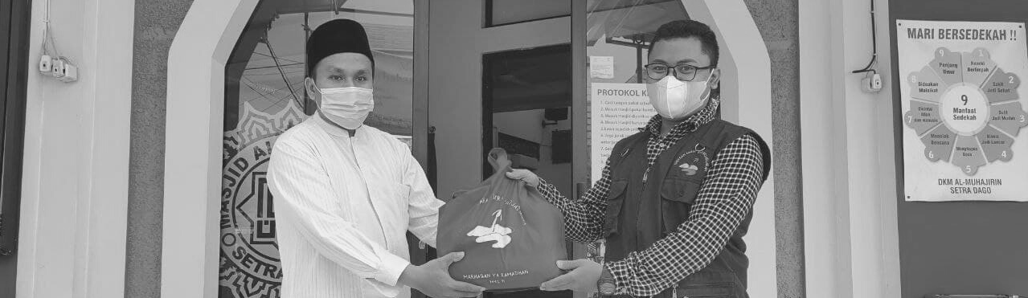

YASASAN WAKAF IKRA PADJADJARAN

Slide 2
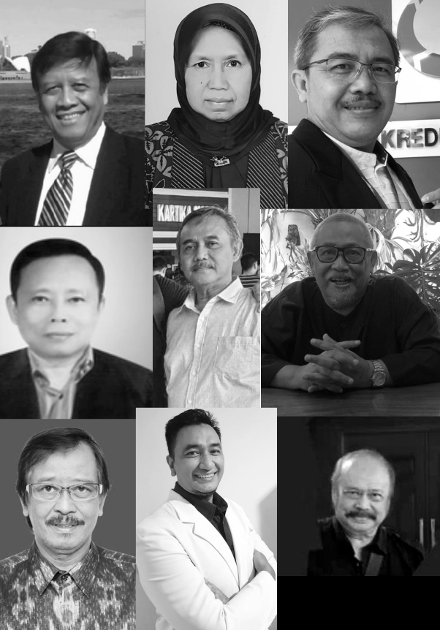
Tentang Kami
Yayasan Wakaf IKRA Padjadjaran didirikan tanggal 01 Oktober 2016 oleh kumpulan para dokter alumni Fakultas Kedokteran Universitas Padjadjaran.
Secara mandiri mengumpulkan infak dan wakaf secara rutin dari para anggota dalam skala ultra mikro yang melayani untuk ribuan penerima manfaat.
Mengelola tanah wakaf dari para anggota seluas 33.318 m2, dengan konsep wisata edukasi bernama Ikraland yang berlokasi di Desa Padanaan, Kecamatan Paseh, kabupaten Sumedang, Jawa Barat.

Slide 3
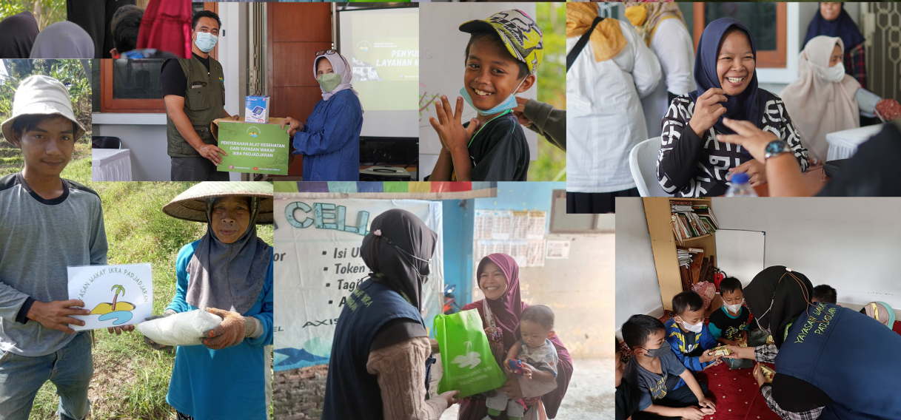
Prinsip Sosial IKRA
MENGELOLA WAKAF
CHARITY
WISATA EDUKASI
BERBAGI ILMU

Slide 4


672 ANGGOTA
ANGGOTA DAN PENERIMA MANFAAT
Alumni Fakultas Kedokteran UNPAD
10.455 PENERIMA MANFAAT
Terdiri dari Yatim Dhuafa, Janda dan Lansia Dhuafa, Jamaah Masjid, Kerabat, Pekerja IKRA di Antapani (Sekitar Kantor IKRA), Paseh (Sekitar Tanah Wakaf IKRA), dan Sukajadi (Sekitar RSHS)
PER MEI 2023

Slide 5
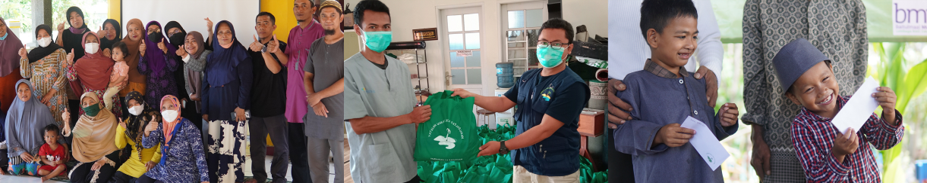
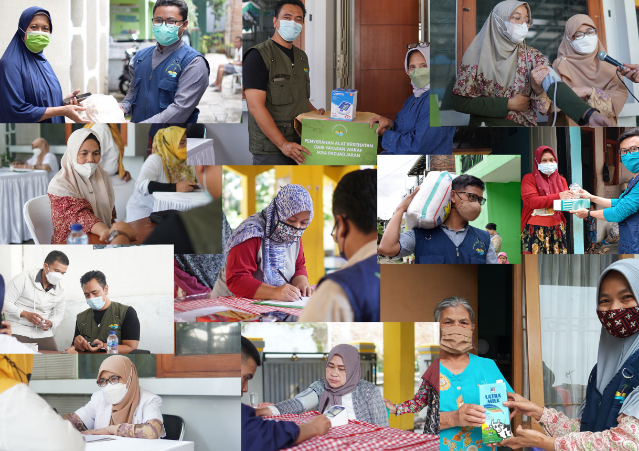
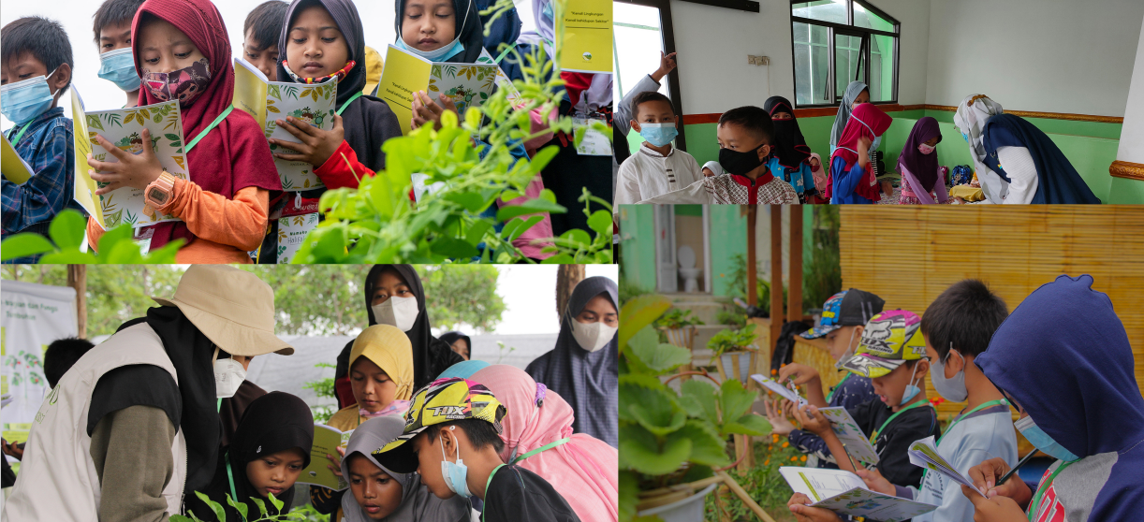
Charity IKRA
  Beasiswa Ayun Ambing bagi Mahasiswa/i FK UNPAD
  Paket Sembako
  Tambahan Gizi Protein untuk anak dan lansia Dhuafa
  Layanan Kesehatan
  Jumat Berkah bagi Jamaah Masjid
  Wakaf Air Minum

Slide 6

Pengelolaan Tanah Wakaf IKRA
Ikraland
Wisata Edukasi
Kecamatan Paseh, Kabupaten Sumedang, Jawa Barat

Slide 7
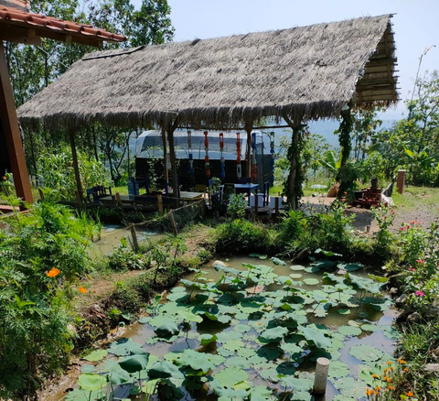
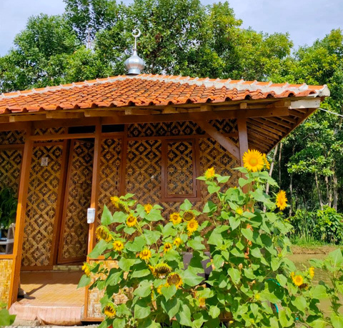
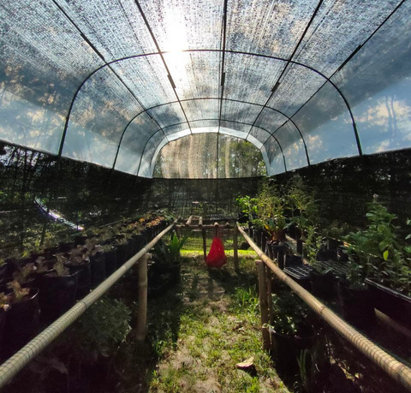
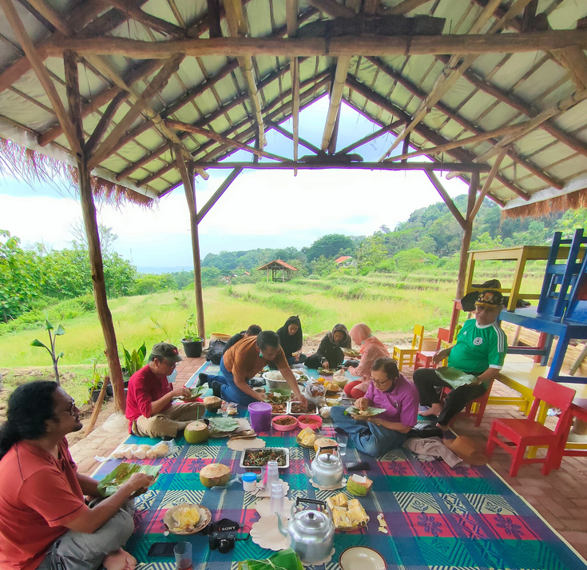
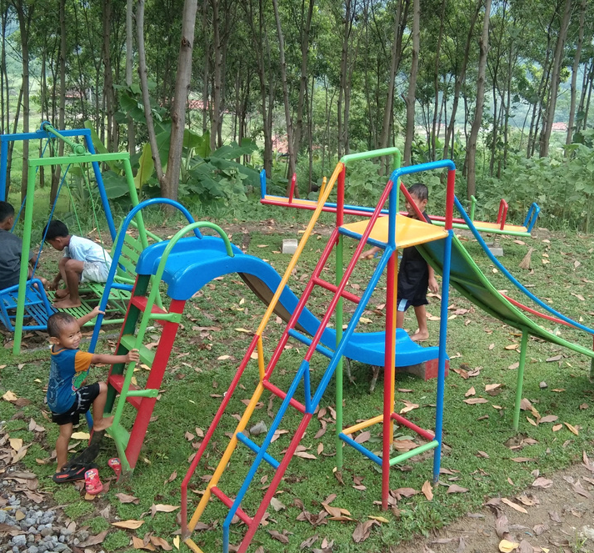
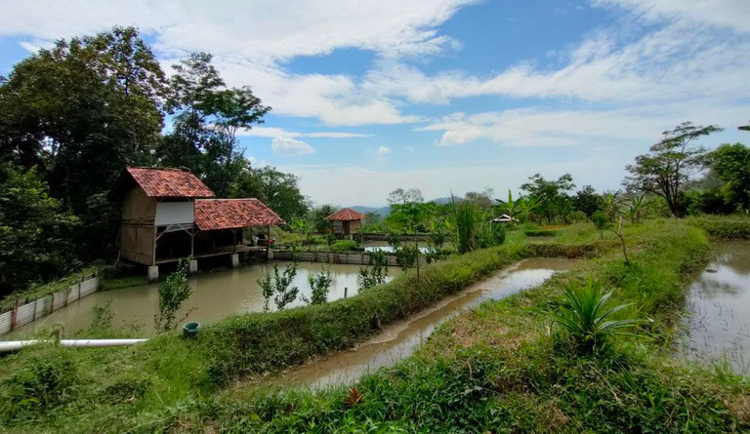
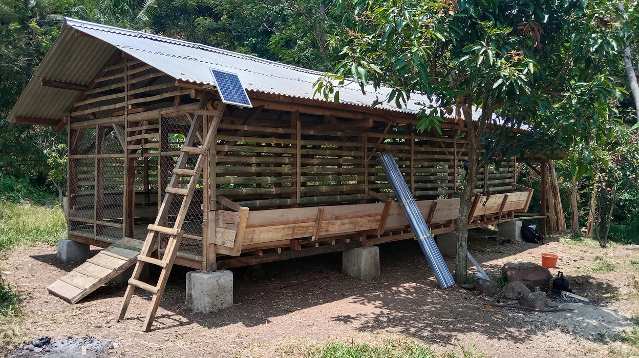
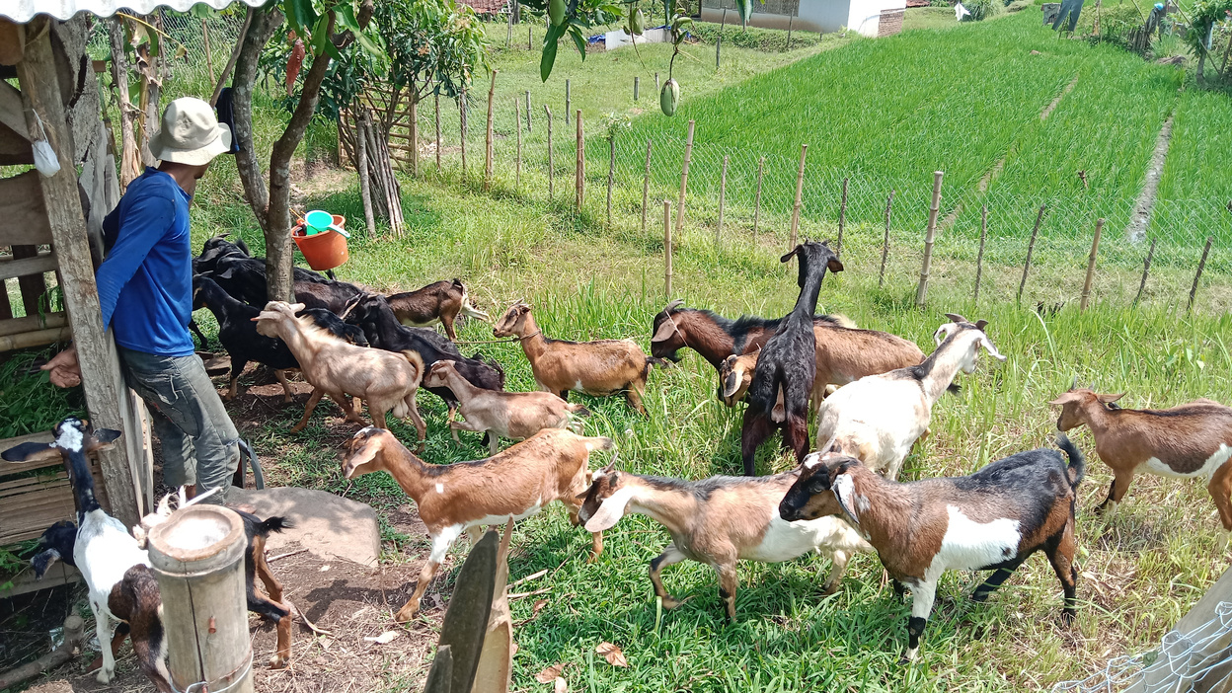
PERTANIAN
PETERNAKAN DAN PERIKANAN

Slide 8
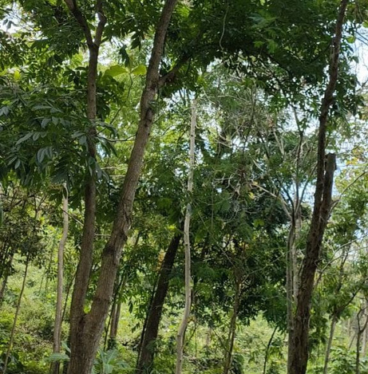
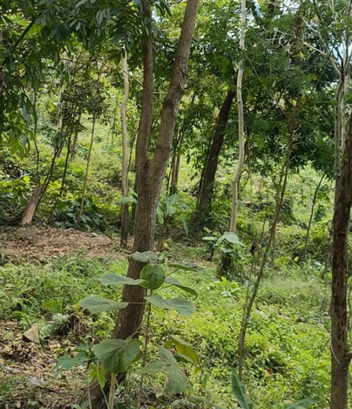
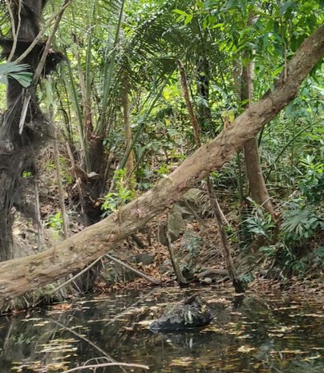
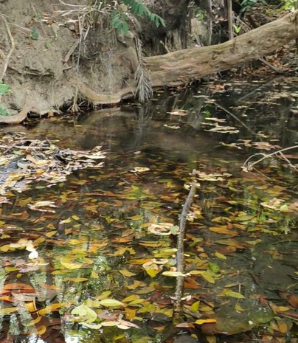
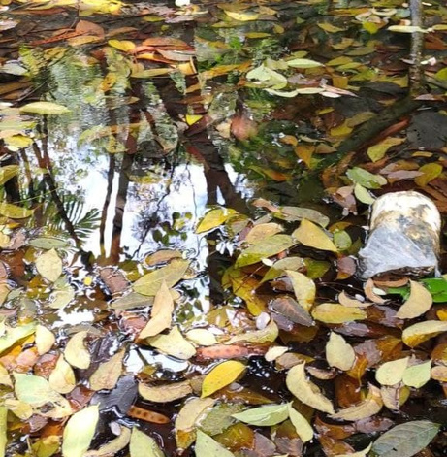
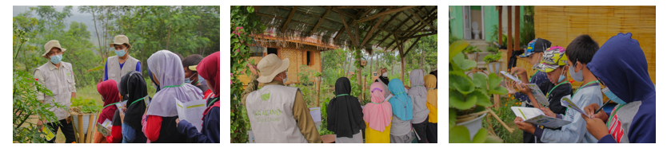
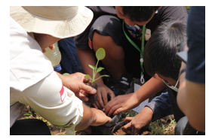
SUMBER MATA AIR
PROGRAM EDUKASI

Slide 9

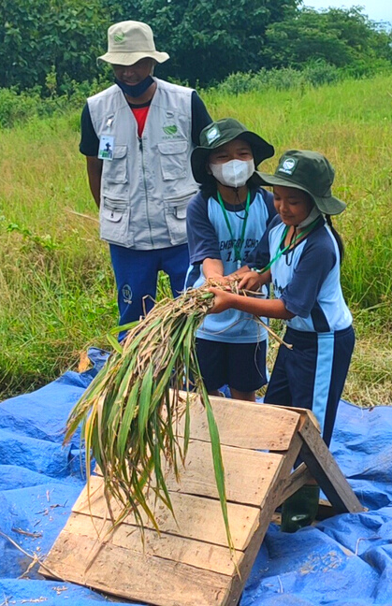
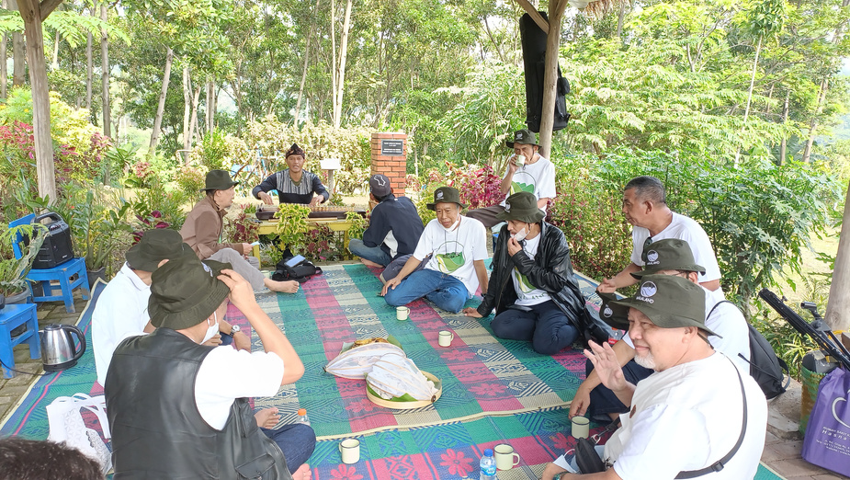
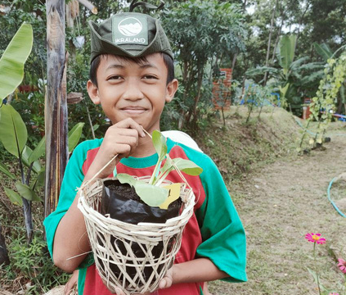
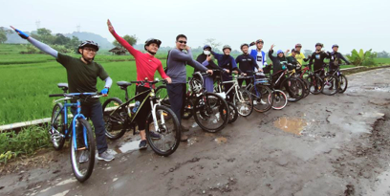
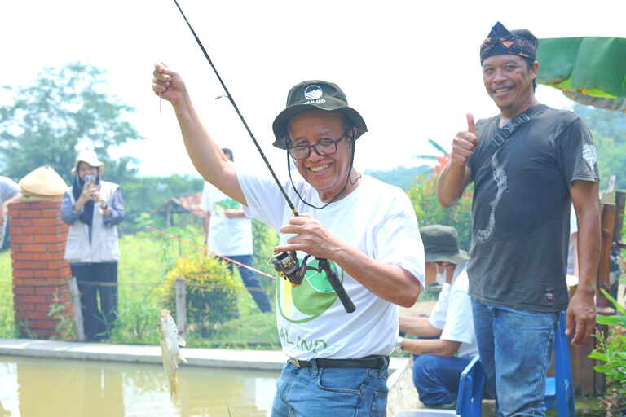

Ikraland
Wisata Edukasi
  Jelajah Tanaman
  HABEL (Hayo Amati Benda Langit)
  Gowes Jelajah Alam
  Ngagogo Lauk
  Mulih ka Lembur (Mancing dan Berkebun)

Slide 10


Mohon Doa untuk Pembangunan
Masjid Wakaf dr. Ria Hiranyawati di Ikraland

Slide 11





Kontak Kami
WEBSITE
INSTAGRAM
ikra2020.id
ikradokterunpad
ikraland.wisataedukasi
EMAIL
YOUTUBE
ikradokterunpad@gmail.com
IKRA DOKTER UNPAD
KONTAK (WHATSAPP)
0878-8801-3463 (Admin IKRA)
0831-0324-2552 (Admin Ikraland)

